Slide 1
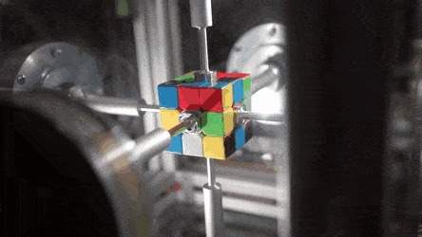
Jak se rozjíždí IKAP ve Středočeském kraji
Konference SRP
19.11.2018
Hotel Svornost, Praha

Slide 2
Název projektu: Implementace Krajského akčního plánu Středočeského kraje
Zkrácený název projektu: IKAP
Registrační č. projektu: CZ.02.3.68/0.0/0.0/16_034/0008655
Období realizace: 1. 4. 2018 – 31. 3. 2020

Slide 3
Zapojené subjekty:
Partneři s finanční účastí:
15 středních škol zřízených Středočeským krajem
Vzdělávací institut Středočeského kraje
Pedagogicko-psychologická poradna Středočeského kraje
Středočeské inovační centrum
Výzkumný ústav pro podnikání a inovace
Krajská hospodářská komora Střední Čechy
Spolupracující subjekty:
28 středních škol, které se účastní rozvojových aktivit

Slide 4
KA 1 - Podpora čtenářské a matematické gramotnosti žáků 2. st. ZŠ a žáků SŠ
Hlavní cíle:
rozšířit kompetence pedagogických pracovníků v oblasti zvyšování čtenářské a matematické gramotnosti žáků, pedagogy MŠ, ZŠ a SŠ za účelem výměny zkušeností – PP SŠ
vytvořit dlouhodobý systematický rámec podpory základních škol a jejich pedagogů v rozvoji čtenářské gramotnosti žáků – PP ZŠ
posílit kompetence pedagogických pracovníků v oblasti podpory čtenářské a matematické gramotnosti žáků gymnázií – PP A STUDENTI GYMNÁZIÍ
Nosné výstupy:
Kompendium dobré praxe
Metodika a pilot rozvoje gramotnosti

Slide 5
KA 2 - Podpora ICT kompetencí a rozvoj výuky cizích jazyků
Hlavní cíle:
Podpora ICT kompetencí pedagogických pracovníků, včetně dovybavení škol IT technikou u spolupracujících subjektů
Podpora ICT kompetencí na partnerských školách, včetně dovybavení škol IT technikou
Rozvoj kompetencí pedagogických pracovníků v oblasti výuky cizích jazyků
Nosné výstupy:
Kompendium dobré praxe
Výukové a podpůrné materiály na portál
Cloud Computering

Slide 6
KA 3 - Podpora polytechnického vzdělávání
Hlavní cíle:
Orientace žáků MŠ a ZŠ na obory v oblasti přírodovědy a techniky
Rozvoj kompetencí pedagogů v polytechnickém vzdělávání
Rozvoj přístrojového a dalšího vybavení odborných učeben, laboratoří apod.
Nosné výstupy:
Kompendium dobré praxe
Výukové a informační materiály na portál

Slide 7
KA 4 - Podpora kompetencí k podnikavosti, iniciativě a kreativitě
Hlavní cíle:
Zprostředkování praktických zkušenosti s podnikáním žákům SŠ
Rozvoj kompetencí učitelů v oblasti kreativity a podnikavosti
Podpora zájmu žáků o vědu a výzkum
Nosné výstupy:
Kompendium dobré praxe
E-learningové kurzy pro pedagogy
Žákovské projekty, soutěže
„Dovednostní tour Středočeským krajem“
Fiktivní firma (proškolení pedagogů škol a pilotní odzkoušení programu na školách)

Slide 8
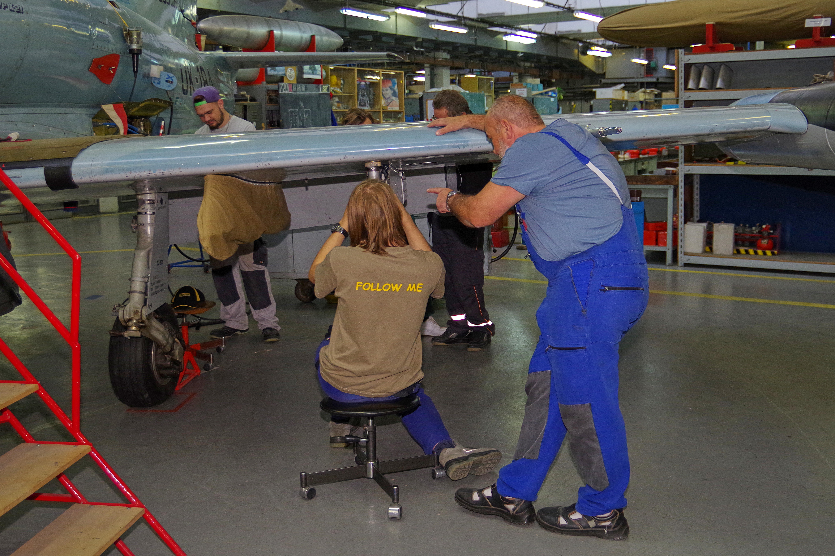
KA 5 - Podpora odborného vzdělávání včetně spolupráce škol a zaměstnavatelů
Hlavní cíle:
Posílení kompetencí pedagogů SOU, SOŠ a VOŠ
Rozvinutí spolupráce se zaměstnavateli a rozšíření této spolupráce na další subjekty
Orientace výuky na praxi
Podpora a propagace odborného vzdělávání u dětí a rodičů
Nosné výstupy:
Kompendium dobré praxe
Výukové a informační materiály pro vzdělávání pedagogů na portál
Vytvořené sítě škol pro vzájemnou výměnu zkušeností
Stáže, exkurze, workshopy pro PP s přednáškami z VŠ, veletrhy
Vybudovaná laboratoř pro inovace v oblasti moderních forem energie

Slide 9
KA 6 - Podpora inkluzivního vzdělávání
Hlavní cíle:
Metodická podpora školám, které v rámci školního poradenského pracoviště zaměstnávají školního psychologa nebo školního speciálního pedagoga.
Nosné výstupy:
25 podpořených školních poradenských pracovišť v poskytování speciálně pedagogických a psychologických služeb
Vytvoření metodické podpory v podobě personálního zabezpečení (metodik pro ŠPP) na úrovni pedagogicko-psychologické poradny pro vznikající i stávající školní poradenská pracoviště
Vytvoření platformy pro spolupráci školních poradenských pracovišť a školských poradenských zařízení na území kraje.

Slide 10
KA 7 - Podpora škol jako Center celoživotního učení
Hlavní cíle:
Podpora školy jako centra dalšího profesního a odborného rozvoje – jak na rekvalifikace a profesních kvalifikace
Nosné výstupy:
Centrum pro podporu škol jako Center celoživotního učení
Informační a metodické materiály na portálu

Slide 11
KA 8 - Kariérové poradenství
Hlavní cíle:
Ustanovení centra metodické podpory pro kariérové poradenství
Vytvoření sítě spolupracujících poskytovatelů kariérového poradenství
Nosné výstupy:
Centrum metodické podpory pro kariérové poradenství,
Metodická podpora kariérového poradenství

Slide 12
IKAP-SPOLU TO ZVLÁDNEME ☺

